Slide 1

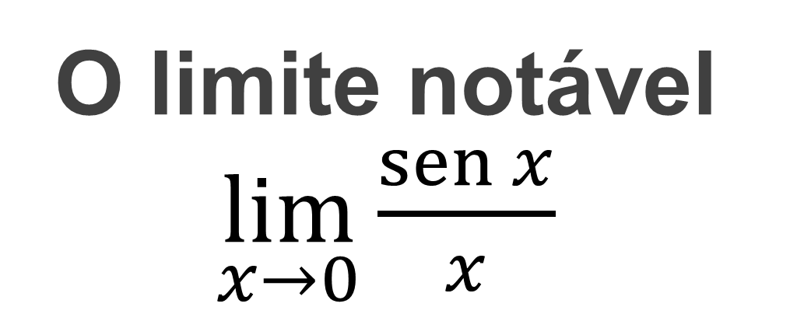
O limite notável $\lim_{x→0}{\frac{sen x}{x}}$

Slide 2
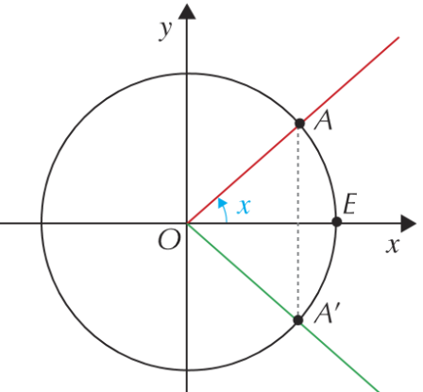
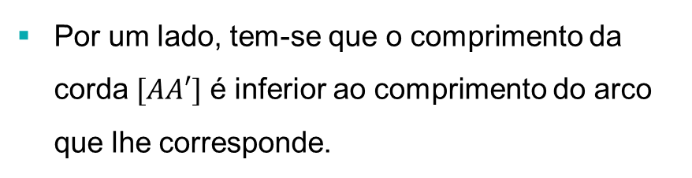
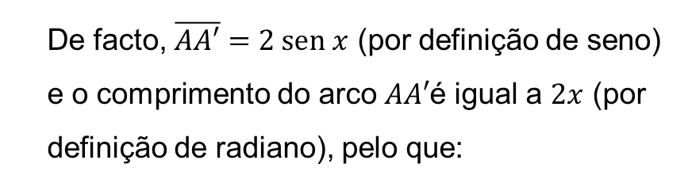





O limite notável $\lim_{x→0}{\frac{sen x}{x}}$
Consideremos, fixado um referencial ortonormado, o ângulo orientado de
medida $x∈\left]0,\frac{ π }{2}\right[$ radianos cujo lado origem coincide com o semieixo positivo das abcissas.
Sejam $A$ o ponto a interseção do lado extremidade deste ângulo com a circunferência trigonométrica e o ponto $A′$ o simétrico de $A$ relativamente ao eixo das abcissas.
Por um lado, tem-se que o comprimento da corda $[AA′]$ é inferior ao comprimento do arco que lhe corresponde.
De facto, $\overline{AA′}=2 sen x$ (por definição de seno) e o comprimento do arco $AA′$é igual a $2x$ (por definição de radiano), pelo que:
$$2 sen x<2x$$
$$⇔ sen x<x$$
$$(1)$$

Slide 3
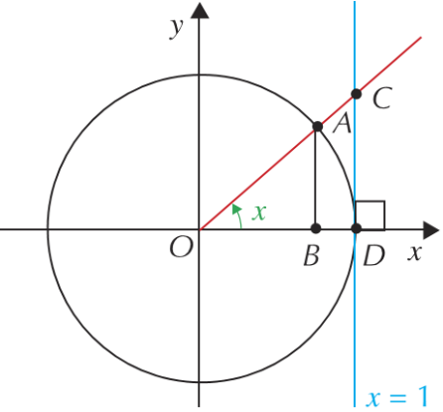







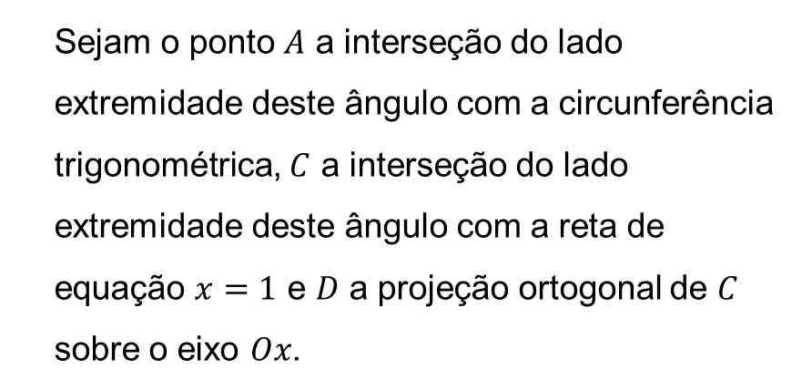


O limite notável $\lim_{x→0}{\frac{sen x}{x}}$
Por outro lado, tem-se que $x≤tg x$.
Sejam o ponto $A$ a interseção do lado extremidade deste ângulo com a circunferência trigonométrica, $C$ a interseção do lado extremidade deste ângulo com a reta de equação $x=1$ e $D$ a projeção ortogonal de $C$ sobre o eixo $Ox$.
A área do setor circular de amplitude $x$ é inferior à área do triângulo $[ODC]$:
$$=\frac{x×1^{2}}{2}$$
Área do setor circular
$$=\frac{ x }{2}$$
$A_{\left[ODC\right]}$
$$=\frac{\overline{OD}×\overline{CD}}{2}$$
$$=\frac{1×tg x}{2}$$
$$=\frac{tg x}{2}$$
Assim, conclui-se que:
$$\frac{ x }{2}<\frac{tg x}{2}$$
$$⇔ x<tg x$$
$$(2)$$

Slide 4
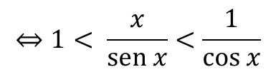

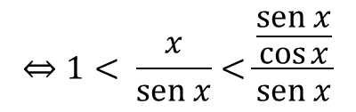

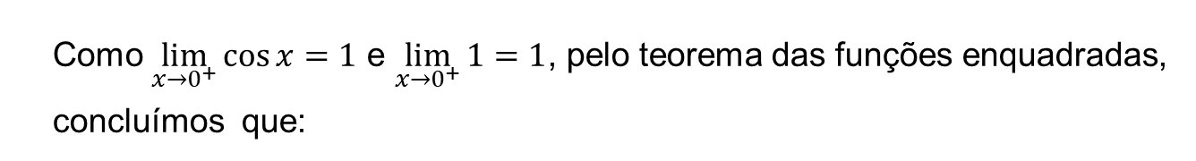

O limite notável $\lim_{x→0}{\frac{sen x}{x}}$
Por $(1)$ e $(2)$, vem que $sen x<x<tg x$.
Tem-se que $sen 0=0=tg 0$.
Consideremos agora $x=0$.
Logo, se $x∈\left[0,\frac{ π }{2}\right[$, $sen x≤x≤tg x$.
Para $x⟶0^{+}$, tem-se que $sen x>0$, pelo que:
$$⇔1< \frac{x}{sen x}<\frac{\frac{sen x}{\cos{x}}}{sen x}$$
$$⇔1< \frac{x}{sen x}<\frac{1}{cos x}$$
$$\frac{sen x}{sen x}< \frac{x}{sen x}<\frac{tg x}{sen x}$$
Donde,
$$cos x<\frac{sen x}{x}<1$$
Como $\lim_{x→0^{+}}{\cos{x}=1}$ e $\lim_{x→0^{+}}{1=1}$, pelo teorema das funções enquadradas, concluímos que:
$$\lim_{x→0^{+}}{\frac{sen x}{x}=1}$$

Slide 5
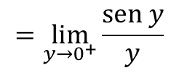
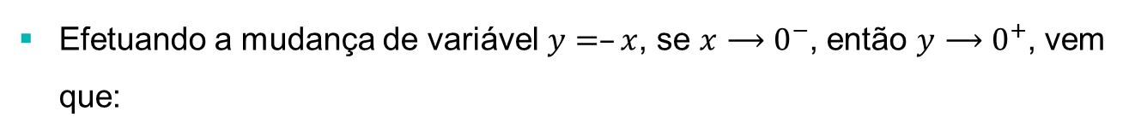
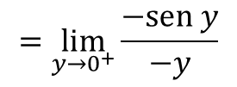
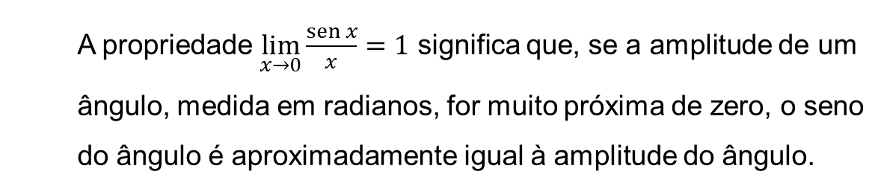
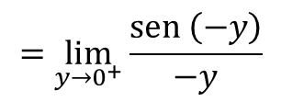




O limite notável $\lim_{x→0}{\frac{sen x}{x}}$
Efetuando a mudança de variável $y=–x$, se $x⟶0^{−}$, então $y⟶0^{+}$, vem que:
$$\lim_{x→0^{−}}{\frac{sen x}{x}}$$
$$=\lim_{y→0^{+}}{\frac{sen \left(−y\right)}{−y}}$$
$$=\lim_{y→0^{+}}{\frac{−sen y}{−y}}$$
$$=\lim_{y→0^{+}}{\frac{sen y}{y}}$$
$=1$.
Concluímos que:
$$\lim_{x→0^{−}}{\frac{sen x}{x}=1}$$
Desta forma, provámos que:
$$\lim_{x→0}{\frac{sen x}{x}=1}$$
Nota:
A propriedade $\lim_{x→0}{\frac{sen x}{x}=1}$ significa que, se a amplitude de um ângulo, medida em radianos, for muito próxima de zero, o seno do ângulo é aproximadamente igual à amplitude do ângulo.

Slide 6
























O limite notável $\lim_{x→0}{\frac{sen x}{x}}$
A partir deste limite notável podemos calcular muitos outros limites.
Exemplos:
$\left(\frac{ 0 }{0}\right)$
$$\lim_{x→0}{\frac{{sen}^{2} x}{x}}$$
$$=\lim_{x→0}{\frac{sen x}{x}}×\lim_{x→0} sen x$$
$$=1×sen 0$$
$$=1×0$$
$$=0$$
$$=\lim_{x→0}{\frac{\frac{sen\left(2x\right)}{cos\left(2x\right)}}{x}}$$
$\left(\frac{ 0 }{0}\right)$
$$\lim_{x→0}{\frac{tg \left(2x\right)}{x}}$$
$$=\lim_{x→0}{\frac{sen\left(2x\right)}{x cos\left(2x\right)}}$$
$$=\lim_{x→0}{\frac{2senx\cos{x}}{x cos\left(2x\right)}}$$
$$=2×\lim_{x→0}{\frac{sen x}{x}}×\lim_{x→0}\frac{\cos{x}}{cos\left(2x\right)}$$
$$=2×1×\frac{cos 0}{cos\left(2×0\right)}$$
$$=2×\frac{1}{cos 0}$$
$$=2×\frac{1}{ 1 }$$
$$=2$$
$\left(\frac{ 0 }{0}\right)$
$$\lim_{x→π}{\frac{sin x}{x−π}}$$
$$=\lim_{y→0}{\frac{sin \left(π+y\right)}{y}}$$
$$=\lim_{y→0}{\frac{−sin y}{y}}$$
$$=−\lim_{y→0}{\frac{sin y}{y}}$$
$$=−1$$
Considerando a mudança de variável $y=x−π$
$⇔x=π+y$.
$x⟶π⟹y⟶0$

Slide 7
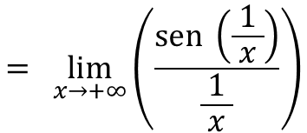
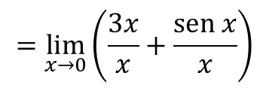

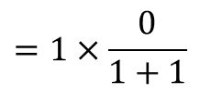
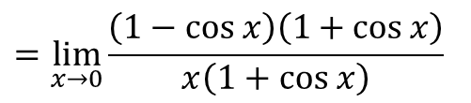



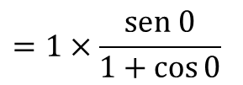

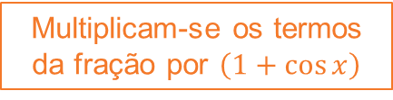
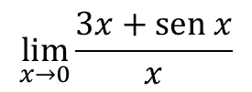



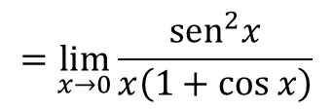



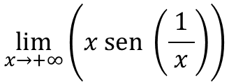


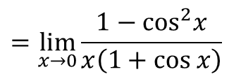

O limite notável $\lim_{x→0}{\frac{sen x}{x}}$
Exemplos (continuação):
$$= \lim_{x→+∞}\left(\frac{sen \left(\frac{ 1 }{x}\right)}{\frac{ 1 }{x}}\right)$$
$$\lim_{x→+∞}\left(x sen \left(\frac{ 1 }{x}\right)\right)$$
$\left(+∞×0\right)$
$$=\lim_{y→0}{\frac{sen y}{y}}$$
$$=1$$
Considerando a mudança de variável $y=\frac{1}{ x }$.
$x⟶+∞⟹y⟶0$
$\left(\frac{ 0 }{0}\right)$
$$\lim_{x→0}{\frac{3x+sen x}{x}}$$
$$=\lim_{x→0}\left(\frac{3x}{x}+\frac{sen x}{x}\right)$$
$$=\lim_{x→0}\left(3+\frac{sen x}{x}\right)$$
$$=\lim_{x→0} 3+\lim_{x→0}{\frac{sen x}{x}}$$
$$=3+1$$
$$=4$$
$\left(\frac{ 0 }{0}\right)$
$$\lim_{x→0}{\frac{1−cos x}{x}}$$
$$=\lim_{x→0}{\frac{\left(1−cos x\right)\left(1+cos x\right)}{x\left(1+cos x\right)}}$$
Multiplicam-se os termos da fração por $\left(1+\cos{x}\right)$
$$=\lim_{x→0}{\frac{1−\cos^{2}x}{x\left(1+cos x\right)}}$$
$$=\lim_{x→0}{\frac{{sen}^{2}x}{x\left(1+cos x\right)}}$$
$$=\lim_{x→0}{\frac{sen x}{x}}×\lim_{x→0}{\frac{sen x}{1+cos x}}$$
$$=1×\frac{sen 0}{1+\cos{0}}$$
$$=1×\frac{0}{1+1}$$
$$=1×0$$
$$=0$$

Slide 8
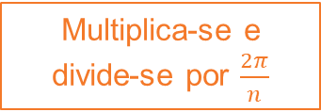



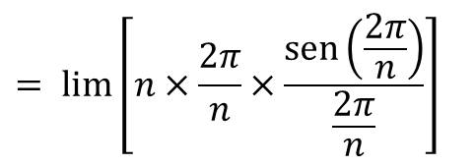
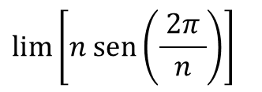

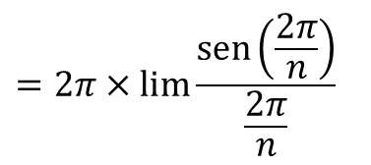

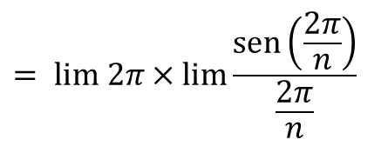

Exercício 1
Calcula, caso exista:
$$lim \left[n sen\left(\frac{ 2π }{n}\right)\right]$$
, $n∈ℕ$.
Sugestão de resolução:
$$= lim\left[n×\frac{2π}{n}×\frac{sen\left(\frac{2π}{n}\right)}{\frac{2π}{n}}\right]$$
$$lim\left[n sen\left(\frac{ 2π }{n}\right)\right]$$
$\left(+∞×0\right)$
Multiplica-se e divide-se por $\frac{2π}{n}$
$$= lim 2π×\lim{\frac{sen\left(\frac{2π}{n}\right)}{\frac{2π}{n}}}$$
$$=2π×\lim{\frac{sen\left(\frac{2π}{n}\right)}{\frac{2π}{n}}}$$
Considerando a mudança de variável $m=\frac{2π}{n}$.
$n⟶+∞⟹m⟶0$
$$=2π×\lim_{m→0}{\frac{sen m}{m}}$$
$$=2π×1$$
$$=2π$$

Slide 9
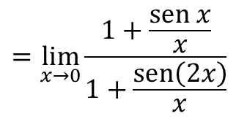
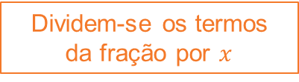
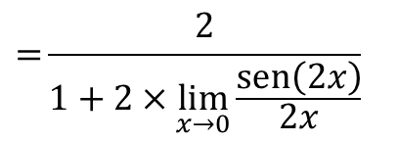
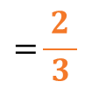
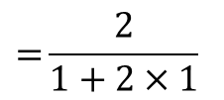
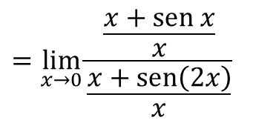
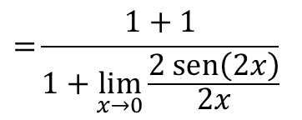

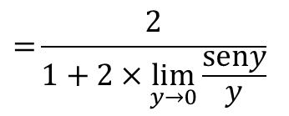

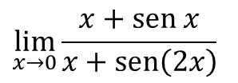
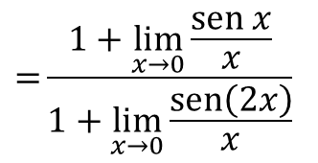

Exercício 2
Calcula, caso exista:
$$\lim_{x→0}{\frac{x+sen x}{x+sen\left(2x\right)}}$$
Sugestão de resolução:
$\left(\frac{ 0 }{0}\right)$
$$=\lim_{x→0}{\frac{\frac{x+sen x}{x}}{\frac{x+sen\left(2x\right)}{x}}}$$
$$\lim_{x→0}{\frac{x+sen x}{x+sen\left(2x\right)}}$$
Dividem-se os termos da fração por $x$
$$=\lim_{x→0}{\frac{1+\frac{sen x}{x}}{1+\frac{sen\left(2x\right)}{x}}}$$
$$={\frac{1+\lim_{x→0}\frac{sen x}{x}}{1+\lim_{x→0}\frac{sen\left(2x\right)}{x}}}$$
Multiplicam-se os termos da fração por $2$
$$={\frac{1+1}{1+\lim_{x→0}\frac{2 sen\left(2x\right)}{2x}}}$$
$$={\frac{2}{1+2×\lim_{x→0}\frac{sen\left(2x\right)}{2x}}}$$
$$={\frac{2}{1+2×\lim_{y→0}\frac{seny}{y}}}$$
Considerando a mudança de variável $y=2x$
$x⟶0⟹y⟶0$
$$={\frac{2}{1+2×1}}$$
$$={\frac{2}{ 3 }}$$

Slide 10

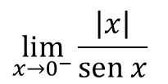



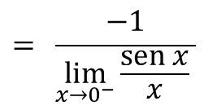
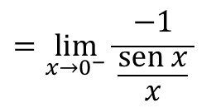
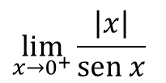

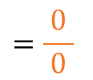

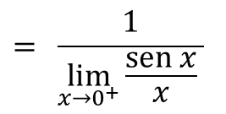

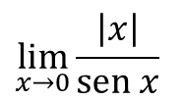
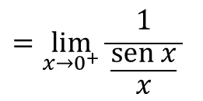

Exercício 3
Calcula, caso exista:
$$\lim_{x→0}{\frac{\left|x\right|}{sen x}}$$
Sugestão de resolução:
$$\lim_{x→0}{\frac{\left|x\right|}{sen x}}$$
$$=\frac{ 0 }{0}$$
Averiguemos os limites laterais:
$$\lim_{x→0^{+}}{\frac{\left|x\right|}{sen x}}$$
$$=\lim_{x→0^{+}}{\frac{x}{sen x}}$$
Dividem-se os termos da fração por $x$
$$=\lim_{x→0^{+}}{\frac{1}{ \frac{sen x}{x} }}$$
$$={\frac{1}{\lim_{x→0^{+}}\frac{sen x}{x} }}$$
$$=\frac{ 1 }{1}$$
$$=1$$
$$\lim_{x→0^{−}}{\frac{\left|x\right|}{sen x}}$$
$$=\lim_{x→0^{−}}{\frac{−x}{sen x}}$$
Dividem-se os termos da fração por $x$
$$=\lim_{x→0^{−}}{\frac{−1}{ \frac{sen x}{x} }}$$
$$={\frac{−1}{\lim_{x→0^{−}}\frac{sen x}{x} }}$$
$$=\frac{ −1 }{1}$$
$$=−1$$
Não existe $\lim_{x→0}{\frac{\left|x\right|}{sen x}}$, dado que $\lim_{x→0^{+}}{\frac{\left|x\right|}{sen x}}≠\lim_{x→0^{−}}{\frac{\left|x\right|}{sen x}}$.

